Slide 1
2D GP TermProject Part.2
학번 : 20121802044
이름 : 최일호

Slide 2
INDEX
Game Concept
Game Development Range
Game Development Present Condition
Evaluation

Slide 3
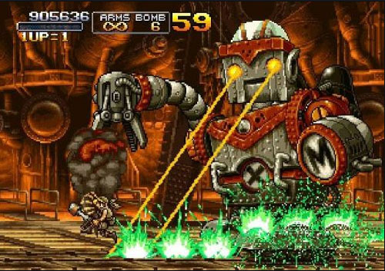
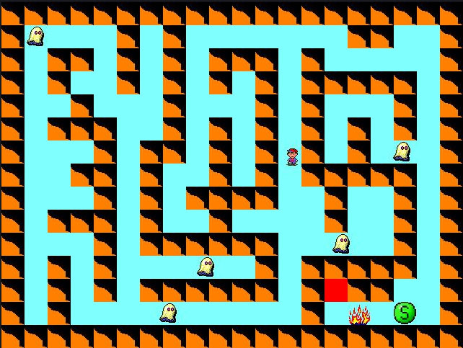
* Game Concept
Concept : Shooting Game + Maze Game
+
* 여러 오브젝트 및 경로를 배치하여 플레이어의 게임 집중도를 높이고 게임의 빠른 클리어를 유도하는것이 주요 목표 !

Slide 4
* Game Development Range
주요 요소 | 최소 구현 | 추가 희망 사항
Map | Map Type Nomal Stage Boss Stage | Noting
Key Input | Key Type Move : Direction Key Jump : Alt Attack : Ctrl | Key Type Active Item : Shift
Resource | Resource Type Main Character Object Boss Object Map(Nomal, Boss) Obstacle. etc | Resource Type Active Item
Sound | Sound Type Background(Nomal, Boss) Effect(Collision Check) | Sound Type Move, Jump, Active Item
UI | UI Type Character Hp Combo Count | UI Type Item Slot

Slide 5
* Game Development Present Condition
주 차 | 내 용
1주차(10.02~) | 계획 | 리소스 및 사운드 파일 수집. 캐릭터 움직임 구현
 | 개발 | 리소스 및 사운드파일 일부 수집, 캐릭터 상하좌우 움직임 구현완료.
2주차 | 계획 | Nomal Stage 구현 & 캐릭터 충돌체크 검사
 | 개발 | Nomal Stage 배치완료. 충돌체크 코딩 실패
3주차 | 계획 | Nomal 내부에 Object 배치 & 오브젝트와 캐릭터 충돌체크 검사
 | 개발 | (중간고사 일정)
4주차 | 계획 | Nomal 내부 일부 Object 들의 AI 구현
 | 개발 | Nomal 내부 일부 Object 배치 구현, 캐릭터 움직임에 따른 맵 시야 확보 완료
5주차 |  | UI 구현 및 배치 & 이팩트 구현(이팩트는 5~9주차 이내에 구현 완료)
6주차 |  | Boss Stage 구현 & 캐릭터 충돌체크 검사
7주차 |  | Boss Skill 구현 Part.1 & 캐릭터 충돌체크 검사
8주차 |  | Boss Skill 구현 Part.2 & 캐릭터 충돌체크 검사
9주차 |  | Option, Exit 구현 & 사운드 삽입
10주차 |  | 버그 수정 및 최종 테스트

Slide 6
* Evaluation
평가항목 | 평가 (A:매우잘함,B:잘함,C:보통,D:못함,E:매우못함)
발표자료에 포함할 내용을 다 포함했는가? | B
계획 대비 일정은 잘 지켰는가? | B
게임 프로토타입은 실행이 잘 되는가? | A
동영상의 화면과 소리 상태는 양호한가? | A

Slide 7
